Slide 1
IMPLEMENTACIÓN DE CANALES DE GTALK Y GOOGLE VOICE PARA OFRECER SERVICIOS GRATUITOS DE MENSAJERÍA Y TELEFONÍA
Ivette Kembely Carrera M.
Luis Andrés Vargas M.

Slide 2






Antecedentes
La transmisión de voz a través de la red de datos aun está ciertamente monopolizada.
Las comunicaciones a larga distancia, aún son costosas.
Tener un contacto en tiempo real con el personal de la empresa requiere de una inversión de capital elevado.

Slide 3
OBJETIVOS
Implementar un sistema PBX que permita la integración GOOGLE TALK - ASTERISK para llamadas entrantes y salientes desde una extensión SIP a una cuenta GTALK y viceversa.
Implementar un sistema PBX que permita la integración GOOGLE VOICE - ASTERISK para llamadas entrantes y salientes desde un teléfono móvil o fijo desde EEUU a una extensión SIP y viceversa.
  Conocer los puertos de comunicación utilizados por los servicios de GOOGLE (GOOGLE TALK y GOOGLE VOICE) que permitan el flujo entrante y saliente de voz a través de la red de datos, para una correcta implementación.
  Fomentar la utilización de los servicios de GOOGLE (GOOGLE TALK y GOOGLE VOICE) como herramientas prácticas y eficientes para la telefonía IP.
  Demostrar la compatibilidad entre ASTERISK y los servicios que GOOGLE ofrece, con respecto a voz sobre IP.
  Aprovechar las bondades de ASTERISK combinadas con los servicios de GOOGLE para lograr una comunicación sin fronteras.

Slide 4
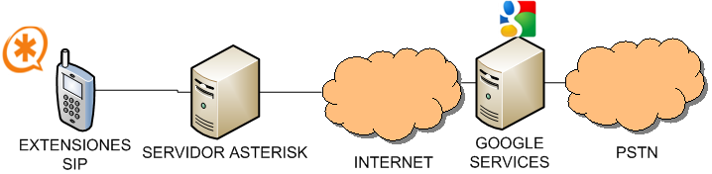
DESCRIPCIÓN
El proyecto a realizar consiste en la integración de la plataforma ASTERISK con los servicios de GOOGLE TALK y GOOGLE VOICE a través del canal GTALK y el módulo JABBER.
Con la implementación de este proyecto buscamos ofrecer una forma más práctica de formar parte de una Central telefónica basada en ASTERISK, sin importar el lugar físico en que el usuario final se encuentre, basta tener acceso a internet.

Slide 5

GOOGLE VOICE
Servicio de Telecomunicaciones de GOOGLE.
Provee un número telefónico de EEUU, sin cargos.
Las llamadas entrantes se re direccionan a otro número del suscriptor, llamadas salientes tienen similar ejecución.
Llamadas entrantes y salientes a EEUU, Alaska, Canadá y Hawaii son gratis.

Slide 6

GOOGLE TALK
Cliente de mensajería instantánea y VoIP de protocolo Jabber.
Registro abierto, se puede conseguir una cuenta entrando a gmail.com.

Slide 7
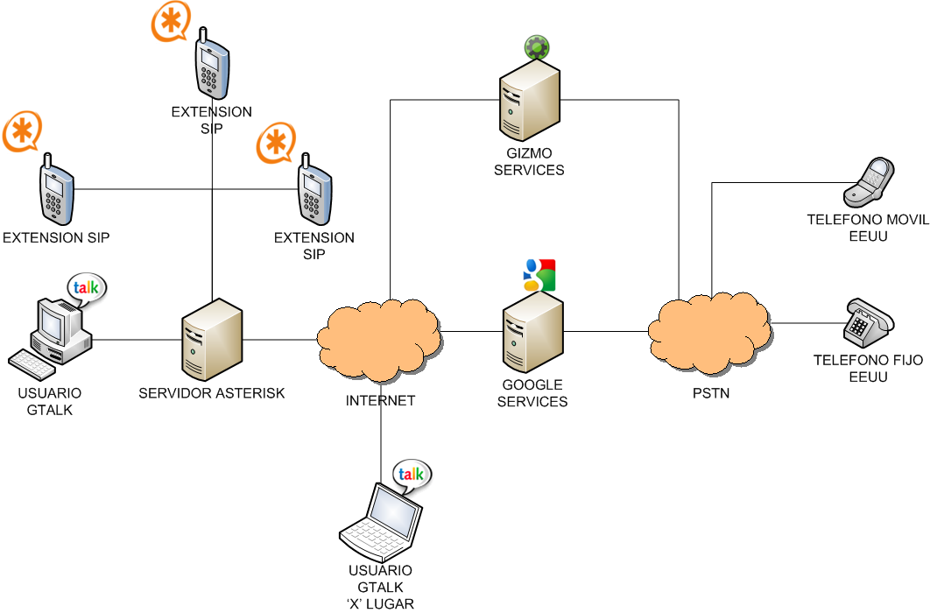
ESQUEMA

Slide 8


METODOLOGÍA
Instalaremos ASTERISK sobre un servidor con sistema operativo CentOS.
Configuraremos en el servidor el canal GTALK y el módulo JABBER para la integración con los servicios de GOOGLE.
Se configurará el manejo de llamadas entrantes y salientes, así como el envío de texto predefinido.

Slide 9
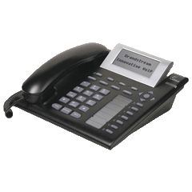
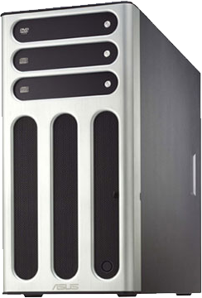


COMPONENTES
HARDWARE
  Servidor
  Teléfono IP
SOFTWARE Y LIBRERIAS
  ASTERISK
  chan_gtalk
  res_jabber
  JabberReceive

Slide 10
HARDWARE
SERVIDOR
  Se usará como PBX a un servidor ASTERISK sobre plataforma LINUX.
  Características:
No | Dispositivo | Requerimiento
 |  | Mínimo | Recomendado
1 | Procesador | Pentium IV de 32bits | Intel Dual Core de 64bits
2 | RAM | 512 GB | 1 GB
3 | Disco Duro | 160 GB | 320 GB
4 | Tarjeta de Red | 10/100 Mbps | 10/100/1000 Mbps

Slide 11
HARDWARE
TELEFONO IP
  GRANDSTREAM modelo GPX2000.
  Características:
Soporta | SIP, TCP-IP-UDP, HTTP, NAT transversal,
Pantalla | LCD, muestra 8 líneas y 22 caracteres por línea
Códecs Voz | G.711 (a/u-law), G.723.1, G.729A/B, G.726, GSM, iLBC, y G.722

Slide 12
SOFTWARE
ASTERISK
  Software PBX IP.
chan_gtalk
  Es un driver de canal de ASTERISK que permite la integración con GOOGLE TALK.
res_jabber
  Módulo de mensajería instantánea, compatible con varios servicios IM.
No | Componente | Nombre
1 | Plataforma | Linux
2 | Distribución | Centos 5.2
3 | Software IP PBX | Asterisk 1.4
4 | Canal chan_gtalk | Asterisk 1.4
5 | App res_jabber | Asterisk 1.4

Slide 13
software
JabberReceive
  añadir la función JabberReceive() en la versión 1.4 de ASTERISK manualmente, editando los siguientes archivos del paquete de instalación: chan_gtalk.c y res_jabber.c y aumentando el archivo app_jabberauthorize.c

Slide 14

CONFIGURACIÓN ASTERISK
sip.conf
jabber.conf
gtalk.conf
rtp.conf
extensions.conf

Slide 15
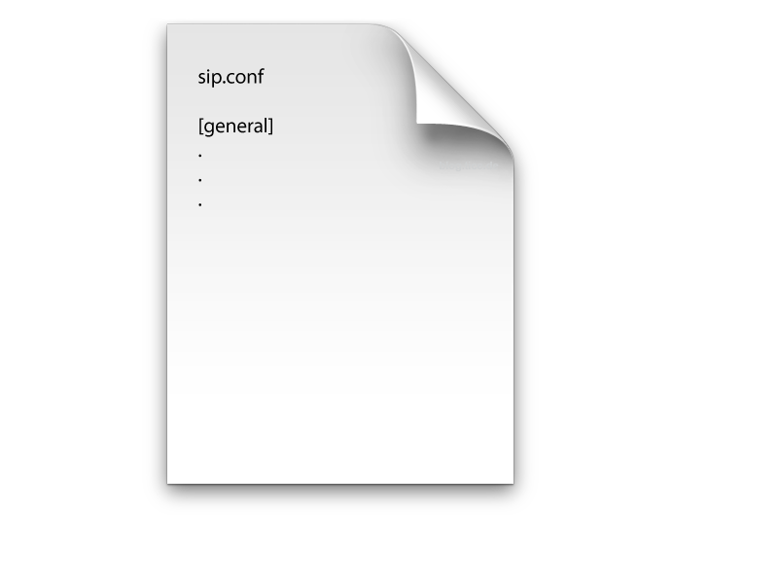
Sip.conf
Configurar las extensiones que utilizará el protocolo SIP.
[general]
......
register=>1747#######:xxxxxxx@proxy01.sipphone.com
[gizmo]
……
context=fromgizmo
host=proxy01.sipphone.com
secret=xxxxxx
username=xxxxxx
[201]
[401]
……

Slide 16

JABBER.CONF
El archivo jabber.conf permite configurar la centralita con una cuenta gmail y conectar a Asterisk con el servidor jabber en este caso GoogleTalk.
[general]
autoregister=yes
…
[asterisk]
serverhost=talk.google.com
username=xxxxx@gmail.com/Talk
secret=yyyyy
port=5222
statusmessage="proyecto graduacion"
…

Slide 17
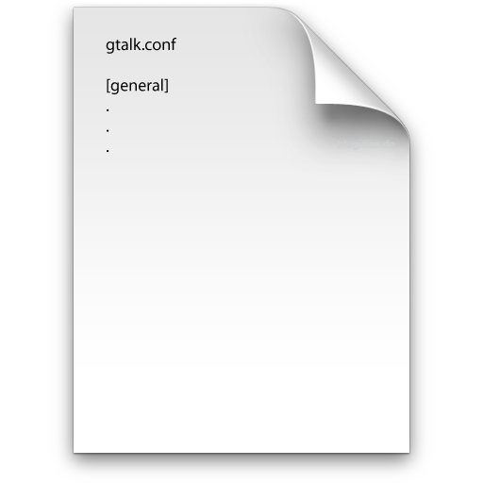
GTALK.CONF
Se configuran los valores para las llamadas actuales con GOOGLE TALK.
[general]
allowguest=yes
bindaddr=xxx.xxx.xxx.xxx
[prueba]
username=xxxx@gmail.com
secret=ivecpollo
connection=asterisk

Slide 18

RTP.CONF
Rango de puertos que ASTERISK utilizará para el intercambio de voz. Rango más bajo ya que GTALK utiliza estos valores
[general]
rtpstart=8000
;Puerto en el que inicia el rango a usarse.
rtpend=20000
;Puerto final del rango a usarse

Slide 19

EXTENSIONS.CONF
El plan del marcado de la central telefónica. Indica como la PBX responde a llamadas entrantes y salientes de los distintos usuarios
[google-in]
exten => s,1,NoOp()
exten => s,n,Answer()
exten => s,n,JabberSend(“Mensaje desde ASTERISK hacia GTALK”)
exten => s,n,JabberReceive(“Mensaje desde GTALK hacia ASTERISK”)
exten => s,n,SendText(“Llamando..”)
exten => s,n,Dial(SIP/${EXTEN})
exten => s,n,Hangup()
exten=> 101,1,Dial(gtalk/asterisk/xxxxxx@gmail.com)
[from-gizmo]
:gestiona las llamadas desde la cuenta de GIZMO
exten => s,1,Dial(SIP/301)

Slide 20

Pruebas

Slide 21
conclusiones
El Software libre brinda la facilidad de desarrollar aplicaciones fácilmente adaptables a sus necesidades gracias a su constante crecimiento.
Google pone a su alcance una variedad de servicios, que combinados con una centralita gratuita como Asterisk, permitirá comunicarse sin importar fronteras.
Se comprobó que la integración de servicios proporcionados por Google, como GoogleTalk y Google Voice son perfectamente compatibles con Asterisk.
Google Voice y Asterisk permiten ahorrar dinero en llamadas internacionales, por el momento hacia EE.UU.
Gracias a la implementación de este proyecto se puede aprovechar la rápida localización de una persona; asi como el hecho de poder comunicarse con alguien sin importar el lugar donde se encuentre.
La integración entre Asterisk con GoogleTalk y Google Voice apenas está iniciando, hasta el momento se ha aprovechado cada uno de los recusos disponibles, seguramente con el paso del tiempo aparecerán más funcionalidades de las cuales se pueda obtener mayor provecho.

Slide 22
RECOMENDACIONES
Abrir los puertos requeridos por los servicios a utilizarse, caso contrario se presentarán problemas de audio en ambas vías (puertos TCP y UDP 4569, 5222, 5223, 5060, 8000-20000).
Tener en cuenta los códecs que utilizan los clientes para evitar problemas de compatibilidad.
Es importante asegurar la eficiencia en el manejo de los recursos, si se trata de Voz sobre IP; en este caso, tratar de implementar la solución con un códec de audio que garantice el menor consumo de ancho de banda posible.
Por medio de la aplicación JabberReceive() se podría implementar la creación de extensiones en el servidor asterisk de manera automática llamando a la cuenta asterisk de gtalk desde el cliente GoogleTalk e ingresando por medio del mismo los datos necesarios.

Slide 23

PREGUNTAS

